Slide 1
Chapitre II :
Les facteurs édaphiques et leurs relations avec la répartition des êtres vivants
العوامل المناخية وعلاقتها بتوزيع الكائنات الحية
Introduction
Le sol est la partie superficielle de la croûte terrestre. il recouvre la roche à partir de laquelle il se forme et que l’on qualifie pour cette raison de roche mère.
Ce milieu est caractérisé par des propriétés physiques et chimiques, qui influencent la présence et la répartition des êtres vivants.
Quelles sont les propriétés et les caractéristiques du sol et comment elles influencent la répartition des êtres vivants?
Quel est le rôle des êtres vivants dans la formation du sol?
Comment on peut protéger le sol et augmenter son rendement?

Slide 2
I- les propriétés physiques du sol:
1- Les constituants du sol:
Activité 01: manipulations
Document 1 : Les constituants du sol
Afin de déterminer les constituants d’un sol, on peut réaliser les manipulations suivantes:
Manipulation 1 (Figure 1): Dans une éprouvette contenant de l’eau on ajoute un échantillon de sol. Après agitations on laisse reposer et l’on observe.
Manipulation 2 (Figure 2): Placer un échantillon de sol dans un tube et le chauffer.
Manipulation 3 (Figure 3): Placer un échantillon de sol dans un tube et le remplir d’eau.
Manipulation 4 (Figure 4): Mise en évidence des êtres vivants
Dans un bouteille contenant de sol frais on place un bécher contenant l’eau de chaux clair.
Analyser les résultats obtenues .
que peut-on déduire?

Slide 3
Réponses:
a-Manipulation1(Figure 1): le sol est séparée en plusieurs catégories de matériaux en fonction de leur densité , les résidus très grossiers (au fond de l’éprouvette) puis les plus fins vers la surface et les branches (matière organique) en tous dernier (en surface). L’eau est trouble, marron (contient des matières en suspension)
b-Manipulation2(Figure2)
après chauffage du sol on remarque que des gouttelettes d’eau se forment sur les bords de l’éprouvette ce qui implique la présence d’eau dans le sol.
a-Manipulation3(Figure3)
En ajoutant de l’eau sur un sol on remarque le dégagement de bulles d’air ce qui montre que le sol contient du gaz
c-Manipulation4(Figure4)
Après quelques minutes on observe :
L’eau de chaux claire devient trouble et cela montre qu‘il y a dégagement du CO2
La montée du niveau de l’eau colorée indique qu’il y a consommation de l’oxygène.
Ces résultats indique que le sol contient des êtres vivants qui respirent.
Le sol comporte 3 phases: une phase solide (minérale et organique),une phase liquide (solution du sol) et une phase gazeuse (air, CO₂).

Slide 4
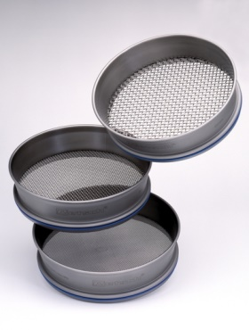
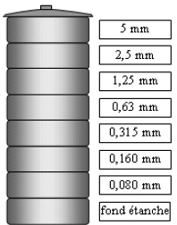
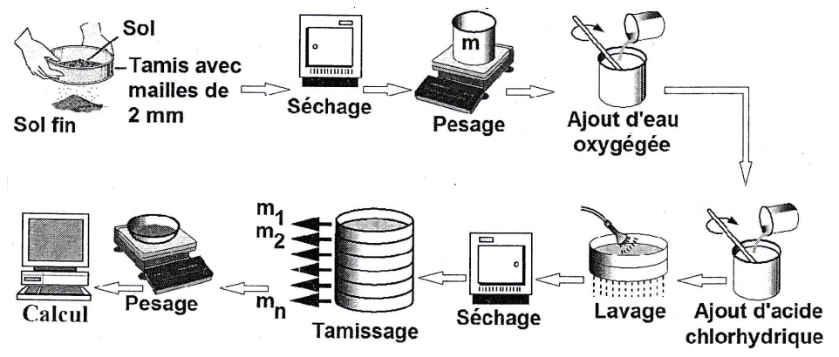
I- les propriétés physiques du sol:
2- Détermination la texture du sol
Il est possible de réaliser l’analyse granulométrique d’un sol par décantation mais également par la méthode de tamisage en utilisant une colonne de tamisage de taille différentes.
A- Préparation du Sol :
On prend un échantillon de sol on le met dans un tamis dont le diamètre est de 0,05mm pour éliminer les grosses particules ,
-Pour se débarrasser des matières organiques on utilise l’eau oxygénée,
-L’acide chlorhydrique pour éliminer du calcaire.
Tamis de mailles différentes.
Colonne de tamisage.

Slide 5
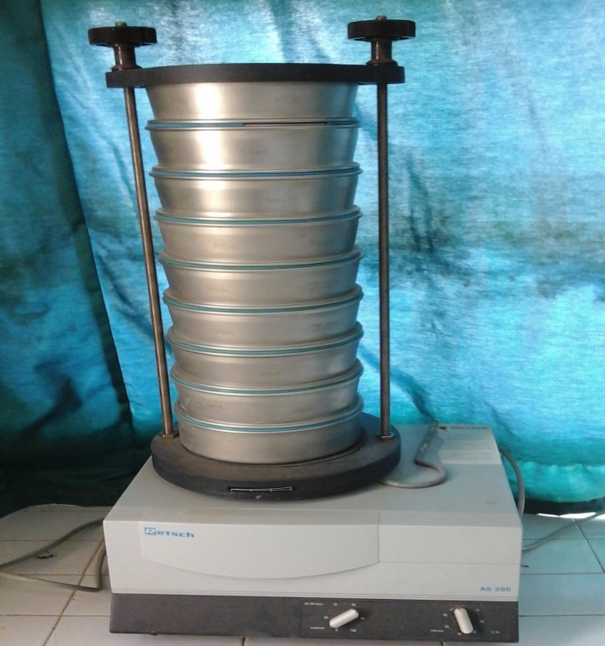
I- les propriétés physiques du sol:
2- Détermination la texture du sol
Après le tamisage du sol on obtient des particules de différente taille qui sont classées dans l’échelle granulométrique

Slide 6
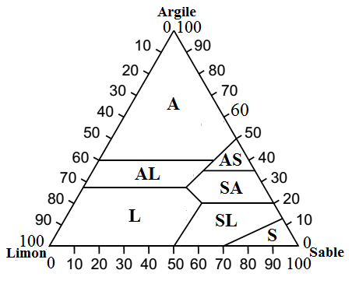
I- les propriétés physiques du sol:
2- Détermination la texture du sol
.
La texture d'un sol correspond à la composition granulométrique du sol définie par les proportions des particules minérales de taille inférieure à 2 mm: % sable, % limon, % argile
Pour déterminer la texture d’un sol, on se réfère au diagramme triangulaire
On place sur chaque des côtés la valeur en % de la teneur du sol en particules de cette catégorie granulométrique.
A partir de chaque point on trace une droite parallèle à un des côtés du triangle (ligne en trait tirés).
Le point d’intersection de ces 3 droites indique la texture du sol.
Pourcentage du limon (%)
Pourcentage d’argile (%)
Pourcentage du sable (%)

Slide 7
Exercice d’application
Le tableau suivant présente la composition granulométrique en pourcentage de trois types de sol.
Sols | Sable | Limon | Argile
1 | 60 % | 25% | 15%
2 | 45% | 10% | 45%
3 | 35% | 40% | 25%
?????
Déterminer le type des trois sols (la texture du sol) en utilisant le document 4.

Slide 8
I- les propriétés physiques du sol:
3- La structure du sol
Le document suivant illustre trois types de structure du sol.
1-Décrivez chaque structure du sol en se référant aux schémas.
2- comparer dans le tableau ci-dessous les caractéristiques des sols selon leur structure.
Structure du sol | Aération | Porosité | Perméabilité | Rétention en eau

Slide 9
Réponses:
Définition: la structure du sol: est le mode d'organisation des différentes particules de sable, de limon et d'argile entre elles
1- A: Structure particulaire: il n’y a pas d’argile, les éléments fins ne sont pas liés entre eux.
B: Structure glomérulaire: les petits agrégats d’argiles maintiennent les éléments fins.
Le sol reste aéré grâce aux espaces lacunaires.
C: Structure compacte: les éléments fins sont liés par l’argile.
2-
Structure du sol | Aération | Porosité | Perméabilité | Rétention en eau
Structure particulaire | Forte | Elevée | Forte | Faible
Structure glomérulaire | Bonne | Bonne | Forte | Moyenne
Structure compacte | Très faible | Très faible | Très faible | Forte

Slide 10
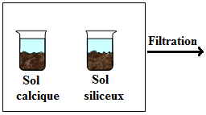
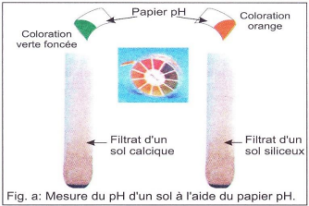
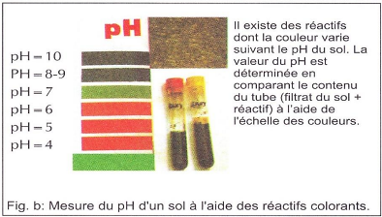
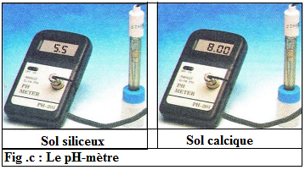
II- les propriétés chimiques du sol:
1- Le pH du sol
Elle représente la concentration des ions H⁺ dans le sol
On verse une quantité d’eau distillée sur un échantillon du sol mis dans un récipient. Ensuite, on filtre ce mélange en utilisant un papier filtre pour obtenir un filtrat du sol dans lequel on mesure l’acidité du sol, à l’aide de papier pH ou des réactifs colorants ou de pH-mètre.
Le sol siliceux (riche en SIO2) est un sol acide à pH=5,5 et le sol calcaire (riche en Ca2₊) est un sol basique à pH=8

Slide 11
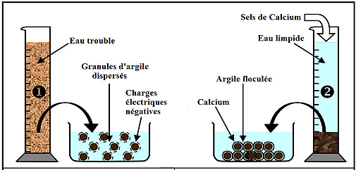
I- les propriétés chimiques du sol:
2- Rôle du calcium dans le sol:
Dans une éprouvette contenant de l’eau on ajoute un échantillon du sol argileux. Puis on remplit 2 tubes à essai :
Tube n°1 : tube témoin (sans ajout de sels de calcium CaCl₂)
Tube n°2 : ajout de sels de calcium
Après quelques minutes on observe les 2 tubes.
1- Comparer l’aspect de la solution du sol dans les 2 tubes 1 et 2.
2- Expliquer les résultats observés.

Slide 12
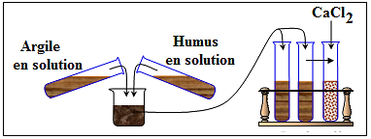
Réponses:
1- le tube 01 montre que les granules d’argile restent dispersés, alors que la présence des sels de calcium (Ca Cl 2) dans le tube 02 les granules d’argiles et les sels de calcium se combinent en formant de amas
2- les granules d’argiles sont chargés négativement; donc ils restent dispersés dans l’eau,
Alors si on ajoute les sels de calcium qui sont chargés positivement ils forment un complexe
3-Formation et rôle du complexe argilo-humique
On mélange une solution d’argile avec une solution d’humus, les deux dépourvus des ions Ca²⁺.
On sépare le mélange sur plusieurs tubes et on ajoute à un tube les sels de calcium CaCl₂
Analyser et expliquer les résultats observés sachant que les particules d’humus et d’argiles sont chargées négativement.
Quel rôle joue le complexe argilo-humique dans le sol.

Slide 13
Réponses:
1- Avant l’ajout de CaCl₂ les particules d’argile et d’humus الذبال sont séparées parce qu'elles ont des charges négatives. Les ions comme Ca²⁺ qui ont des charges positives aident à la liaison des particules d’argile au particules d’humus en formant le complexe argilo-humique المركب الطيني الذبالي .
2- Le complexe argilo-humique à un rôle important dans la rétention des ions minérales en évitant le lessivage de ces ions vers les nappes phréatiques donc ce complexe augmente la fertilité des sols.

Slide 14
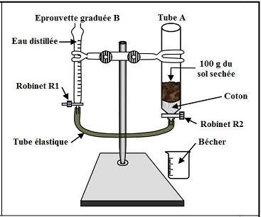
III- L’eau dans le sol
1- La capacité de rétention de l’eau par le sol et sa perméabilité
Pour mesurer la capacité de rétention de l’eau par le sol et sa perméabilité on réalise l’expérience suivante :
-On sèche des échantillons du sol à l’étuve pour éliminer l’eau retenue dans leurs pores, ensuite on suit les étapes suivantes pour chaque échantillon du sol :
Placer 100g de sol séché dans le tube A.
Remplir l’éprouvette graduée B avec de l’eau en gardant le robinet R₁ ouvert et le robinet R₂ fermé.
Repérer le niveau d’eau du tube B puis ouvrir le robinet R₂ :l’eau monte dans le tube A.
Fermer le robinet R₂ lorsque le niveau de l’eau atteint la surface supérieure du sol dans le tube A
Mesurer le volume d’eau V écoulé de B vers A. (V=Porosité totale)
Débrancher le tube élastique de robinet R₂ et placer un bécher gradué sous le tube A.
Ouvrir le robinet R₂ pour laisser l’eau s’écouler dans le bécher sous
l’effet de la gravité.
Noter le temps t₁ de la première goutte d’eau écoulée dans le bécher,
et le temps t₂ de la dernière goutte.
Noter le volume d’eau Vg (eau de gravité) récupéré dans le bécher
après l’arrêt de l’écoulement de l’eau.
1- Que représente la différence V-Vg
2- Que représente la formule suivante : $P=\frac{Vg}{t2−t1}$

Slide 15
Réponses:
1- La différence V-Vg représente La capacité de rétention en eau قدرة الاحتفاظ بالماء CRE ou Cr est le volume d'eau retenu dans un sol, qui ne s'écoule pas sous l'action de la gravité.
La détermination de cette capacité se fait en partant d'un sol saturé en eau et en laissant l'eau s'écouler librement.
Quand l'écoulement libre cesse, on dit que le sol est à la capacité de rétention.
2- la formule suivante : $P=\frac{Vg}{t2−t1}$ représente La perméabilité النفاذية qui exprime le volume d'eau qui traverse le sol par unité de temps

Slide 16
Exercice d’application:
Le tableau suivant t représente les résultats des expériences réalisées sur 3 échantillons du sol
 | Sol sableux | Sol limoneux | Sol argileux
Volume d’eau écoulé vers le sol V(ml) | 5 | 21 | 27
Volume d’eau de gravité Vg(ml) | 3 | 11 | 12
t₁(s) | 0 | 0 | 0
t₂(s) | 3 | 25 | 95
Capacité de rétention de l’eau Vr(ml)
Perméabilité P (ml/s)
Compléter le tableau ci-dessus en calculant la capacité de rétention de l’eau et la perméabilité pour les trois sols
Comparer les résultats obtenus. Que peut-on en observer ?
Expliquer la différence observée.
Que peut-on déduire ?

Slide 17
Réponses:
 | Sol sableux | Sol limoneux | Sol argileux
Volume d’eau écoulé vers le sol V(ml) | 5 | 21 | 27
Volume d’eau de gravité Vg(ml) | 3 | 11 | 12
t₁(s) | 0 | 0 | 0
t₂(s) | 3 | 25 | 95
Capacité de rétention de l’eau Vr(ml) | 2 | 10 | 15
Perméabilité P (ml/s) | 1,5 | 0,39 | 0,12
2-la Cr dans le sol sableux est faible par rapport le sol limoneux et le sol argileux
Tandis que la P est grande dans le sol sableux par rapport les sols limoneux et argileux.
La P et la capacité de rétention varient selon le type du sol
3- la différence de P et la Cr dépendent à la texture du sol
4- L’augmentation de la capacité de rétention d’eau est accompagné par une diminution de sa perméabilité
Une diminution de la taille des particules qui entre dans la composition du sol augmente la capacité de rétention(Cr) d’eau et diminue sa perméabilité(P)

Slide 18
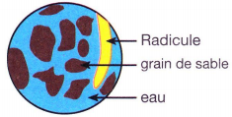
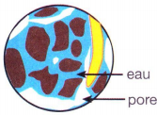
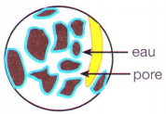
2- Les formes de l’eau dans le sol
Chaque sol contient de l'eau. La capacité de rétention de l'eau d'un sol varie beaucoup en fonction de la porosité. L'eau se retrouve généralement dans les pores. Elle y est retenue par des forces physiques qui sont d'autant plus grandes que les pores sont plus petits. Selon la façon dont l'eau est retenue dans le sol on peut distinguer 3 types d'eau :
Extraire les différentes formes d’eau dans le sol et leurs caractéristiques?
Forme d’eau dans le sol | Eau de gravité الماء الإنجذابي | Eau capillaire الماء الشعيري | Eau Hygroscopique الماء المرطب
Les Caractéristiques | occupe temporairement les pores les plus gros du sol et qui s'écoule après sous l'action de la pesanteur vers les nappes aquifères. | occupe les pores de 0,2µm à 8µm de diamètre. Elle peut être extraite et utilisée par les plantes grâce à leurs racines. | provient de l'humidité atmosphérique et qui forme une mince couche autour des particules du sol. ne peut être utilisée ni par la faune ni par la flore du sol.

Slide 19
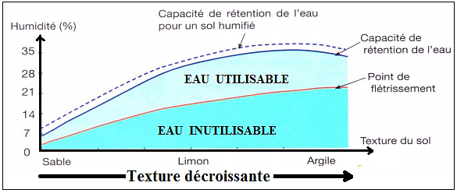
3- Variation de la capacité de rétention de l’eau et du point de flétrissement.
Activité:
Document : Variation de la capacité de rétention de l’eau et du point de flétrissement.
Quelle relation existe-t-il entre la texture du sol et sa capacité de rétention en eau et le point de flétrissement ?
Quel effet joue l’addition de l’humus sur le sol ?
Réponses:
1- Le point de flétrissement et la capacité de rétention d’eau varie essentiellement avec la texture sol: elle est donc plus grande pour des sols argileux que pour des sols à texture grossière (Sable).
2- L'humus augmente la capacité de rétention d’eau pour cela élever le point de flétrissement.

Slide 20
Bilan:
Le point de flétrissement : c’est l’état de la plante quand la force de la capacité de rétention en eau du sol s’égalise avec la force de la succion par les racines et la plante flétrit

Slide 21
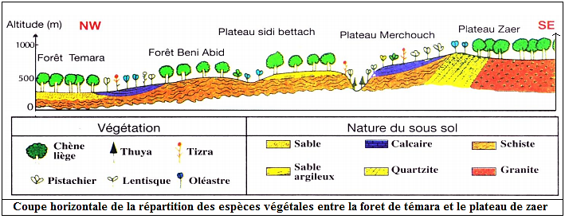
IV- Influence des caractéristiques du sol sur la répartition des êtres vivants
1- la répartition des végétaux :
Le chêne liège couvre au Maroc une superficie de 350000 ha, il est considéré comme un patrimoine naturel. Pour déterminer l’influence de la nature du sol sur cette plante on propose les données suivantes :
a- Exemple 1 : le chêne liège :
1- Décrire la nature du sol sur lesquels se développe le chêne liège et celle où cette arbre est absente.
2- Formulez une hypothèse pour expliquer l’absence du chêne liège dans certains endroits.
Pour déterminer la relation entre le développement du chêne liège et la nature du sol, des expériences ont été réalisées dans des stations de recherches. Le tableau suivant présente les résultats de ces expériences.
Analyser les données du tableau, que peut-on déduire ?

Slide 22
Réponses:
1- Le chêne liège s’installe sur les sols siliceux acides : sable , quartzite , schiste et granite , et disparait sur les sols calcaires basiques
2- la répartition de chêne liège peut être due au nature du sol ou l’épaisseur su sol
3- La plantule ne croit normalement qu’en absence du calcaire , le chêne liège fuit le calcaire , il est qualifie de plante calcifuge et aime les sol acides siliceux , il est
qualifie de plante acidophile

Slide 23
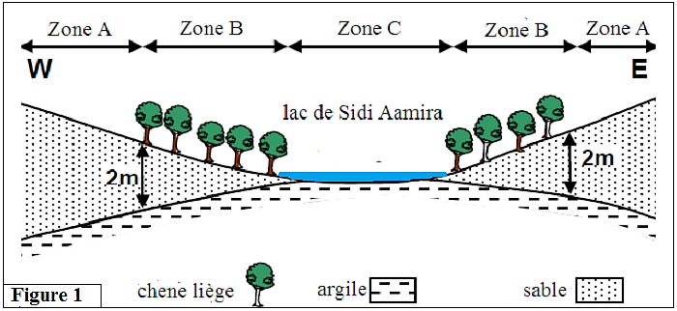
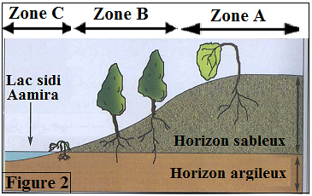
La figure 1 présente une coupe horizontale de la répartition de chêne liège faite à la forêt de Maamoura près du lac de Sidi Aamira.
Qu’est ce que vous observez à propos de la répartition du chêne liège dans cette région?
Pour expliquer cette répartition, des plantules de chêne liège ont été cultivé à coté du lac Sidi Aamira dans la forêt de maamora, les conditions de culture et les résultats obtenus sont représentés dans la figure et le tableau ci-dessous.
Zone | Epaisseur de l’horizon sableux en cm | Résultats
A | 0 – 50 | Flétrissement des plantules
B | 50 – 200 | Développement des plantules
C | Plus de 200 | Flétrissement des plantules
En vous aidant de la figure 2 et le tableau, expliquez l’absence du Chêne liège dans les zone A et C, et sa présence dans la zone B.
Déduire alors les facteurs favorables au développement du Chêne liège.

